Slide 1
يعيد النقود ممن استدانها منه بطريقة مناسبة
علام منذر حلمي

Slide 2
المراجعة: أ. جمعه شعيب | الإعداد : علام منذر | يعيد النقود ممن استدناها منه بطريقة مناسبة الهدف:2027 | الهدف
الفئة العمرية: 13-14 | مستوى الشدة: بسيطة | فئة الإعاقة : الاعاقة الذهنية | بيانات الهدف
يعيد النقود ممن استدناها منه بطريقة مناسبة ذهب حمد مع والده للتسوق و اثناء سيرهم رأى حمد دراجة هوائية و قال لوالده هل يمكنني شراء هذه الدراجة الهوائية و عندي نقود الان فذهب حمد ووالده لشراء الدراجة و فوجأ حمد انه ليس لديه المال الكافي لشراء الدراجة فقال لواده هل يمكن ان استدين منك الباقي و عند العودة للمنزل اعطيك إياهم فقال والد حمد نعم و عند العودة للمنزل قال والد حمد انا سأذهب لغرفتي و قال حمد و انا سأذهب لغرفتي و بعد قليل ذهب حمد للغرفة والده و قال له هذه النقود التي استدنتها منك لشراء الدراجة الهوائية فقال الد حمد شكرا لك للإعادة النقود فيجب عليك إعادة النقود او الأشياء التي تأخذها من الناس . الأنشطة الصفية: 1- تدريب الطلاب على أهمية النقود 2. تدريب الطلاب على معنى الاستدانة 3. تدريب بالطلاب على إعادة الأموال لصاحبها في حال الاستدانة 4. عرض فيديوهات عن الاستدانة و إعادة الأموال لأصحابها |  |  | كتاب الطالب
يعيد النقود ممن استدناها منه بطريقة مناسبة

Slide 3
يعيد النقود ممن استدناها منه بطريقة مناسبة | الهدف
انشطه مهارية | المكونات
الانشطه الصفية عرض فيديوهات يعيد النقود ممن استدناها منه بطريقة مناسبة
أهمية النقود
https://www.youtube.com/watch?v=KEPizjyUBaA

Slide 4
الحصة الدراسية: الهدف الرئيسي هو يعيد النقود ممن استدناها منه بطريقة مناسبة أهداف أخرى: ان يقوي مهارات التآزر البصري الحركي من خلال التتبع / تقوية المسكة الثلاثية للقلم للكتابة / تقوية الذاكرة البصرية . 1- تشغيل الفيديو الخاص بالدرس. تنفيذ التمارين والأنشطة الصفية داخل الغرفة الصفية خلال الوسائل و الأوراق التعليمية. النشاط الرياضي ان يقوم المعلم بتوزيع الطلاب لمجموعات و إعطاء كل مجموعة من الأدوات و اعادتها عند انتهاء الحصة النشاط الفني: ان يقوم الطالب بتلوين العملة المحلية / عمل مسرح دمى عن الطلب و إعادة الأدوات او النقود النشاط الموسيقى: ان يقوم المعلم بعمل اغنية الدين | دليل للمعلم
إعطاء ولي الامر بعض التمارين الخاصة بطلب النقود و اعادتها ممن اخذها منه | الواجب المنزلي
مجموعة تدريبات على الأيباد تتضمن: 1- عرض مجموعة من الدروس التعليمية يعيد النقود ممن استدناها منه بطريقة مناسبة | تمارين الكترونية
متوسط : ان ييميز النقود و أهميتها جيد: ان يطلب النقود الت بحاجة لها مرتفع: ان يطلب النقود و اعادتها للشخص المناسب | التقييم
درس تعليمي عن الدين
https://www.youtube.com/watch?v=MLbZTGIWhOU

Slide 5
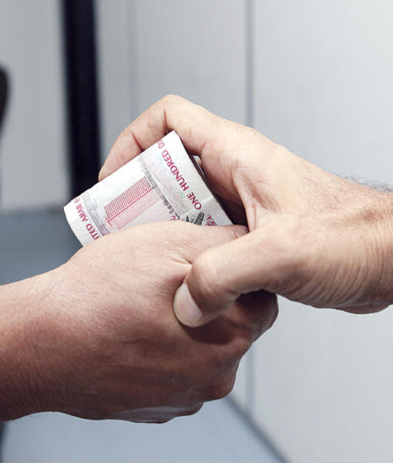
يعيد النقود ممن استدناها منه بطريقة مناسبة
يعيد النقود ممن استدناها منه بطريقة مناسبة
عدد النقاط المهمه :
المهارات البصرية
المهارات السمعية
المهارات الحركية
المهارات الادراكية
يمكن الاستغناء عن اى مهارة من ما سبق ماعدا الادراك .

